Slide 1



TRƯỜNG TIỂU HỌC HOÀNG QUẾ
Môn Tiếng Việt lớp 3
BÀI 7: MÙA HÈ LẤP LÁNH
Giáo viên: Phạm Thị Hường
Lớp: 3A

Slide 2


Slide 3


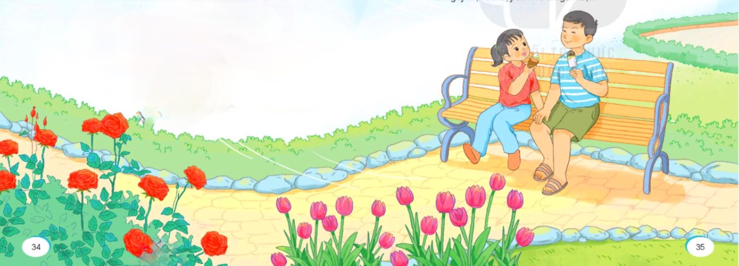
Mùa hè có gì thú vị?
Có điều gì ở mà hè mà em không thích?

Slide 4
TIẾNG VIỆT
Bài 7: MÙA HÈ LẤP LÁNH
Sớm nay em thức dậy
Trời sáng tự bao giờ
Mùa hè kì lạ chưa
Mặt trời ưa dậy sớm.
Buổi chiều trôi thật chậm
Mặt trời mải rong chơi
Đủng đỉnh mãi chân trời
Mà vẫn chưa lặn xuống.
Nắng cho cây chóng lớn
Cho hoa lá thêm màu
Cho mình chơi thật lâu
Ngày hè dài bất tận.
Mùa hè thật sung sướng
Có nắng lại có kem
Có những cơn gió êm
Và ngày dài lấp lánh.
( Nguyễn Quỳnh Mai)

Slide 5
Bài 7: MÙA HÈ LẤP LÁNH
1. Hướng dẫn đọc.
Đọc toàn bài giọng đọc thể hiện niềm thiết tha, vui sướng và háo hức khi mùa hè đến.
2. Chia đoạn.
+ Khổ 1: Buổi sáng mùa hè.
+ Khổ 2: Tác dụng của nắng mùa hè.
+ Khổ 3: Vẻ đẹp của ông mặt trời trong buổi chiều mùa hè.
+ Khổ 4: Niềm vui của tuổi thơ trong mùa hè.

Slide 6
TIẾNG VIỆT
Bài 7: MÙA HÈ LẤP LÁNH
3. Luyện đọc và tìm hiểu bài.
bất tận,
đủng đỉnh,
trôi,
chậm,
rong chơi,
lấp lánh,
Sớm nay/ em thức dậy
Trời sáng/ tự bao giờ
Mùa hè/ kì lạ chưa
Mặt trời/ ưa dậy sớm.//

Slide 7
TIẾNG VIỆT
Bài 7: MÙA HÈ LẤP LÁNH
Luyện đọc
Tìm hiểu bài
bất tận,
đủng đỉnh,
trôi,
Câu 1: Mặt trời mùa hè có gì lạ?
Mặt trời mùa hè có điều lạ là thức dậy sớm và đi ngủ muộn.
chậm,
rong chơi,
lấp lánh
Câu 2: Nắng mùa hè mang đến những lợi ích gì?
+ Đối với cây:
+ Đối với hoa lá:
+ Đối với các bạn nhỏ:
Sớm nay/ em thức dậy/
Trời sáng/ tự bao giờ/
Mùa hè/ kì lạ chưa/
Mặt trời/ ưa dậy sớm.//
Làm cho cây cối chóng lớn.
Làm cho hoa lá thêm màu.
Cho mình được chơi lâu hơn.

Slide 8
TIẾNG VIỆT
Bài 7: MÙA HÈ LẤP LÁNH
Luyện đọc
Tìm hiểu bài
đủng đỉnh,
trôi,
Câu 3: Ngày của mùa hè có gì đặc biệt?
bất tận,
Ngày của mùa hè có điểm đặc biệt là rất dài.
chậm,
rong chơi,
lấp lánh
Câu 4: Vì sao bạn nhỏ thấy “mùa hè thật sung sướng”?
Sớm nay/ em thức dậy/
Trời sáng/ tự bao giờ/
Mùa hè/ kì lạ chưa/
Mặt trời/ ưa dậy sớm.//
Bạn nhỏ thấy mùa hè thật sung sướng vì có nắng có kem, có gió êm, có ngày dài.

Slide 9
TIẾNG VIỆT
Bài 7: MÙA HÈ LẤP LÁNH
Luyện đọc
Tìm hiểu bài
đủng đỉnh,
trôi,
Câu 5: Theo em, hình ảnh “ngày dài lấp lánh” chỉ điều gì hoặc nêu ý kiến khác của em.
a.Ngày có nhiều nắng.
b.Ngày có nhiều niềm vui.
c.Ngày mặt trời dậy sớm và đi ngủ muộn.
bất tận,
chậm,
rong chơi,
lấp lánh
Sớm nay/ em thức dậy/
Trời sáng/ tự bao giờ/
Mùa hè/ kì lạ chưa/
Mặt trời/ ưa dậy sớm.//
Hình ảnh ngày dài lấp lánh thể hiện một mùa hè rực rỡ với nắng vàng chiếu long lanh.
- Đó là một mùa hè đẹp như trong mơ,...
- Mặt trời dậy sớm và tỏa sáng khắp nơi

Slide 10

TIẾNG VIỆT
Bài 7: MÙA HÈ LẤP LÁNH
Luyện đọc
Tìm hiểu bài
bất tận,
đủng đỉnh,
trôi,
NỘI DUNG
chậm,
rong chơi,
lấp lánh
“Bài thơ thể hiện vẻ đẹp của mùa hè với ông mặt trời thức dậy sớm hơn, ánh nắng dường như chứa chan hơn, cỏ cây tươi thắm hơn; bài thơ cũng thể hiện sự hồn nhiên, vui sướng của bạn nhỏ khi mùa hè đến.”
Sớm nay/ em thức dậy/
Trời sáng/ tự bao giờ/
Mùa hè/ kì lạ chưa/
Mặt trời/ ưa dậy sớm.//

Slide 11
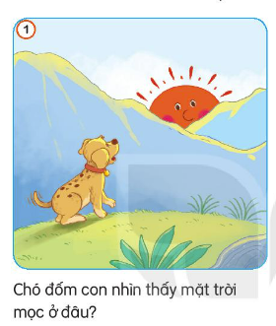
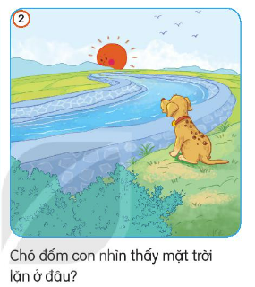
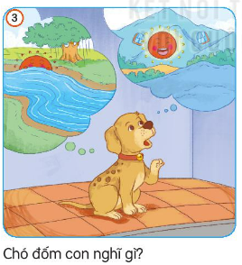
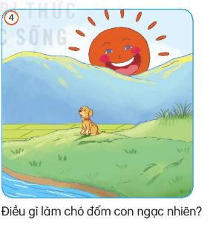
TIẾNG VIỆT
Bài 7: MÙA HÈ LẤP LÁNH
4. Nói và nghe. CHÓ ĐỐM CON VÀ MẶT TRỜI
Bài 1. Quan sát tranh và nghe kể chuyện.

Slide 12

CHÓ ĐỐM CON VÀ MẶT TRỜI

Slide 13

CHÀO CÁC EM
VÀ HẸN GẶP LẠI
Notes:
13

